Slide 1
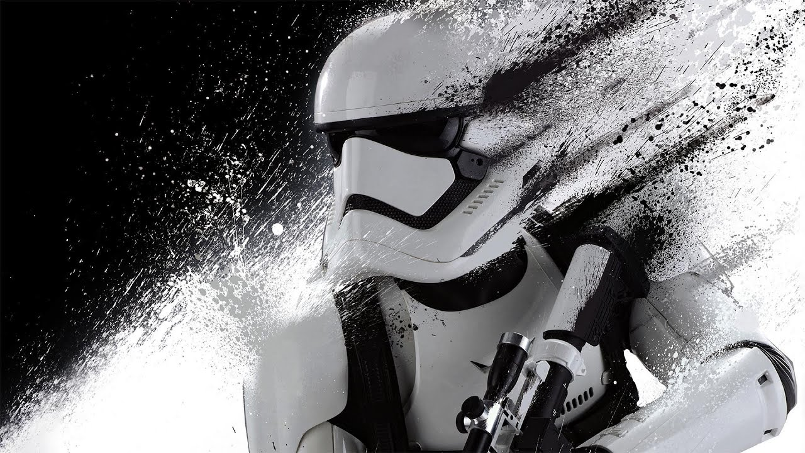
Star Wars Shop
Cedric Näf

Slide 2
Inhalt
Applikation
Technologien
Herausforderungen
Lessons learned

Slide 3
Applikation
Shop für Star Wars Merch

Slide 4
Technologien
Docker und Docker-Compose
Java
Entity Framework

Slide 5
Herausforderungen
Thema finden

Slide 6
Lessons learned
Docker nutzen

Slide 7
Vielen Dank fürs Zuhören

